Slide 1
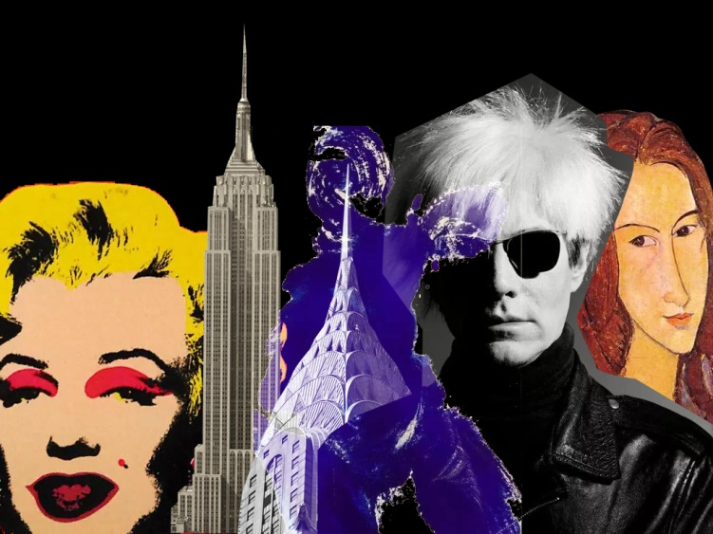
现代·后现代
Art Nouveau
Modernism
Post-Modemist Art

Slide 2
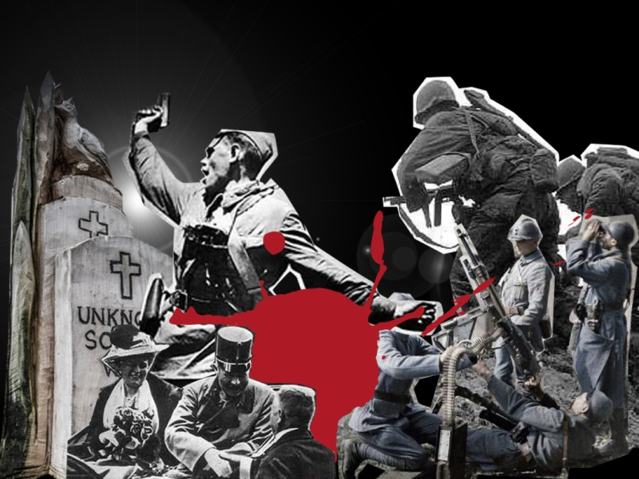
第一次世界大战
第二次世界大战
World War

Slide 3
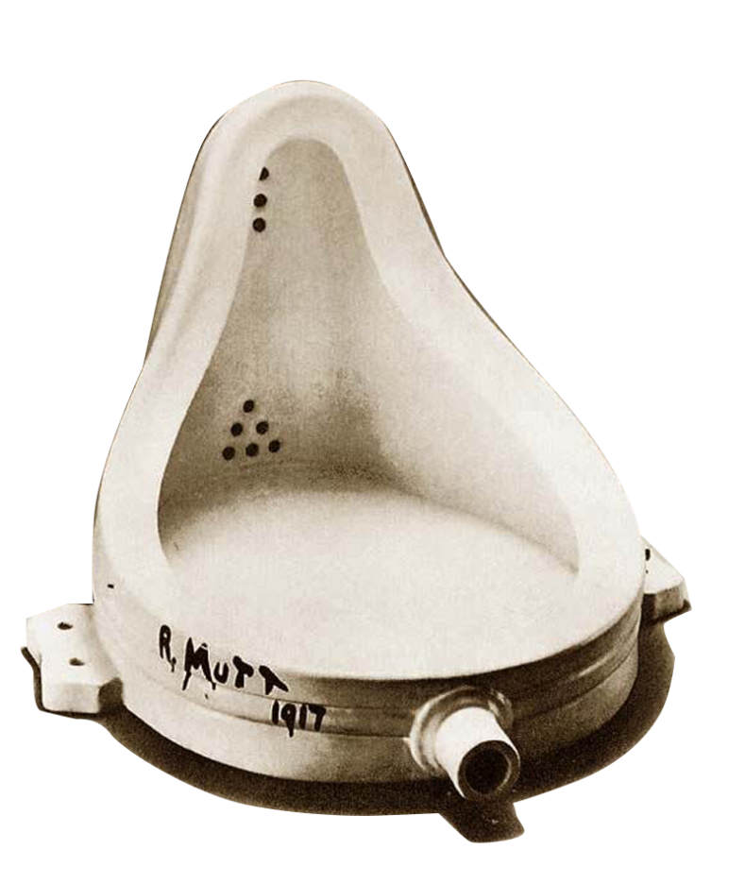
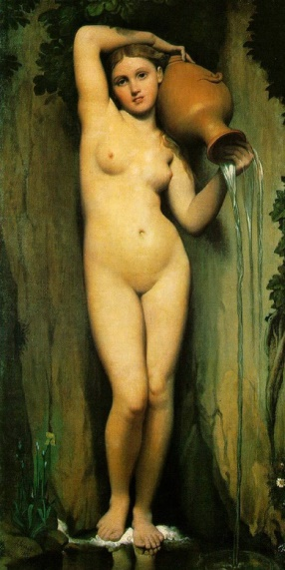
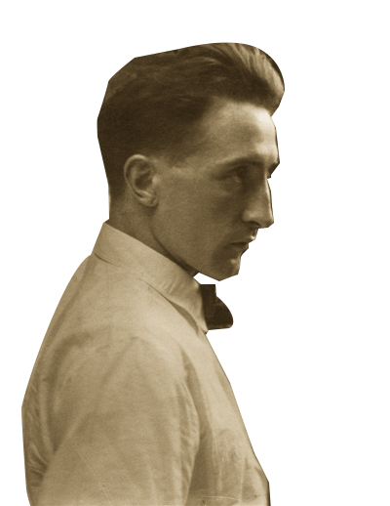
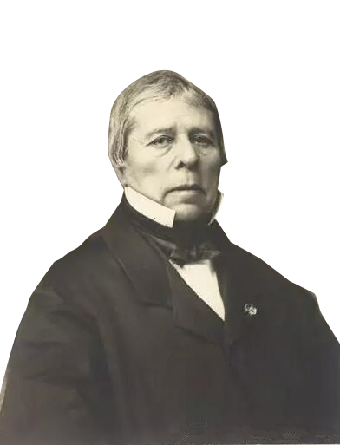
马塞尔·杜尚
Marcel Duchamp
美国 1887--1968
让·奥古斯特·多米尼克·安格尔
Jean Auguste Dominique Ingres
法国 1780——1867

Slide 4

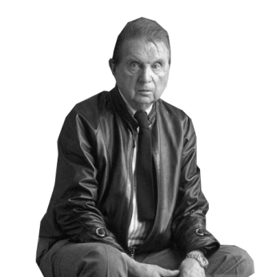
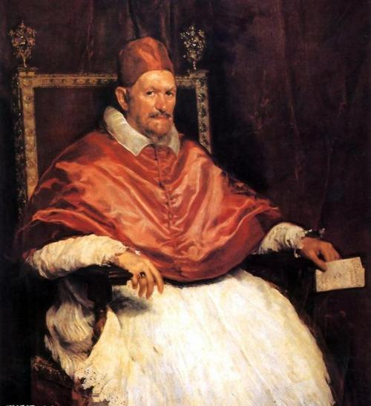
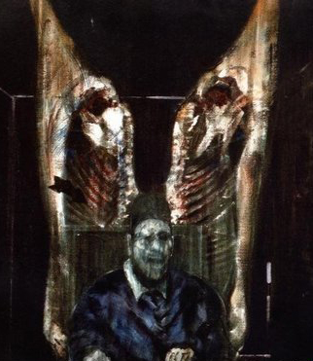
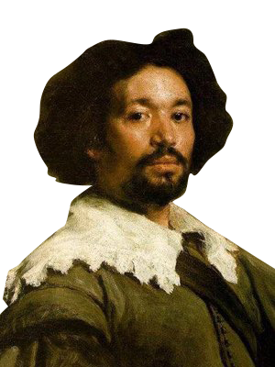
弗朗西斯 培根
Francis Bacon
英国 l909--1992
迭哥·德·席尔瓦·委拉斯贵兹
1599-1660年

Slide 5
19世纪末期，在动荡的政治变革与工业革命的双重冲击下，欧洲文化出现了对传统观念的全面否定的呼声，所谓新艺术运动，实质上是企图摆脱日趋僵化的学院派文化的一股风潮。在艺术上，总的倾向是为了强调个人的主观感受，以撇弃沿袭已久的纯客观的描写。
东方艺术——特别是阿拉伯艺术和日本浮世绘

Slide 6
现 代 工业化社会
后现代 后工业化社会、信息社会
现代又大众化的多元样式

Slide 7
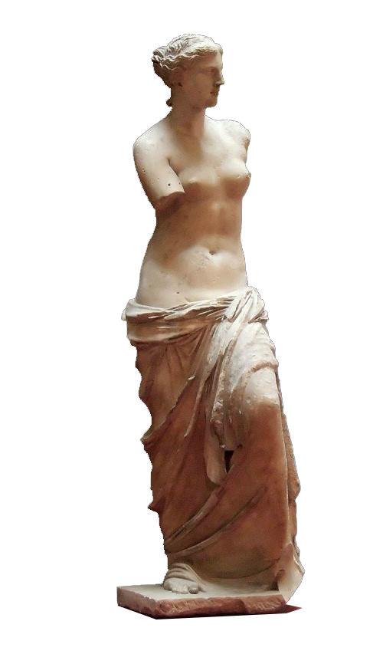
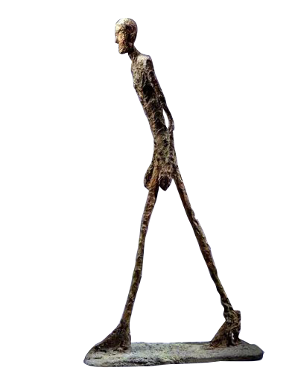
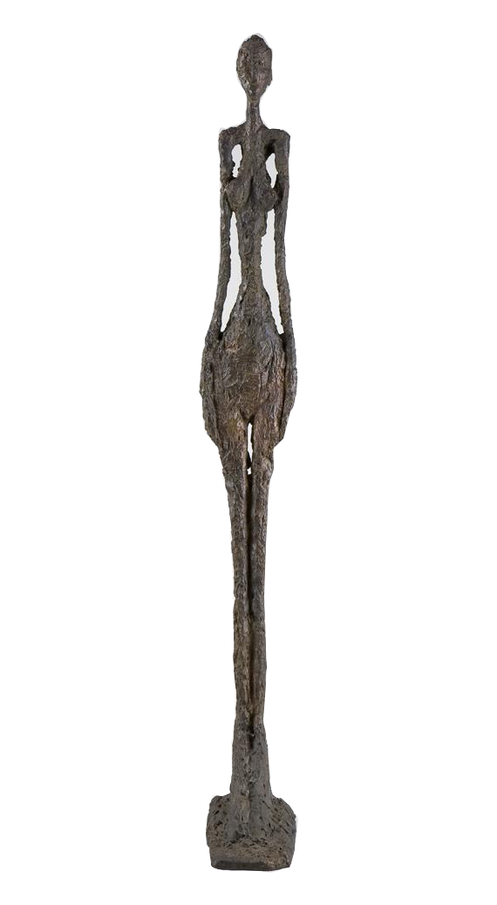
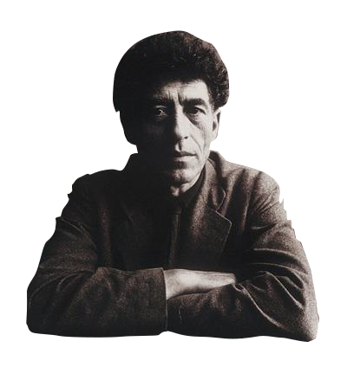
贾科梅蒂
Alberto Giacometti
瑞士 1901—1966

Slide 8
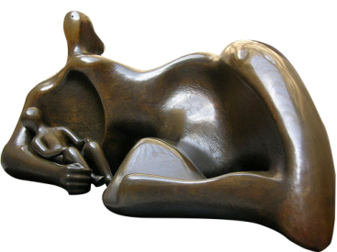
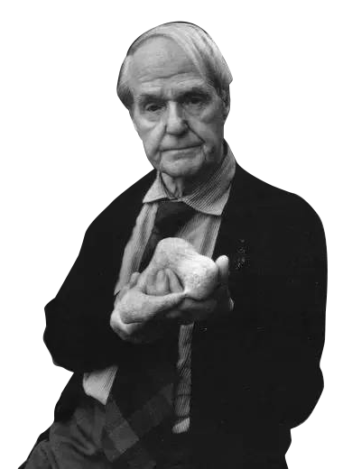
亨利·斯宾赛·摩尔
Henry Spencer Moore
英国 1898—1986

Slide 9
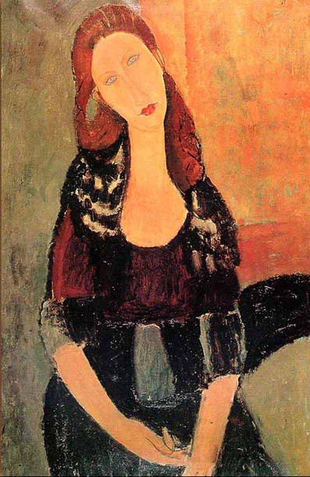
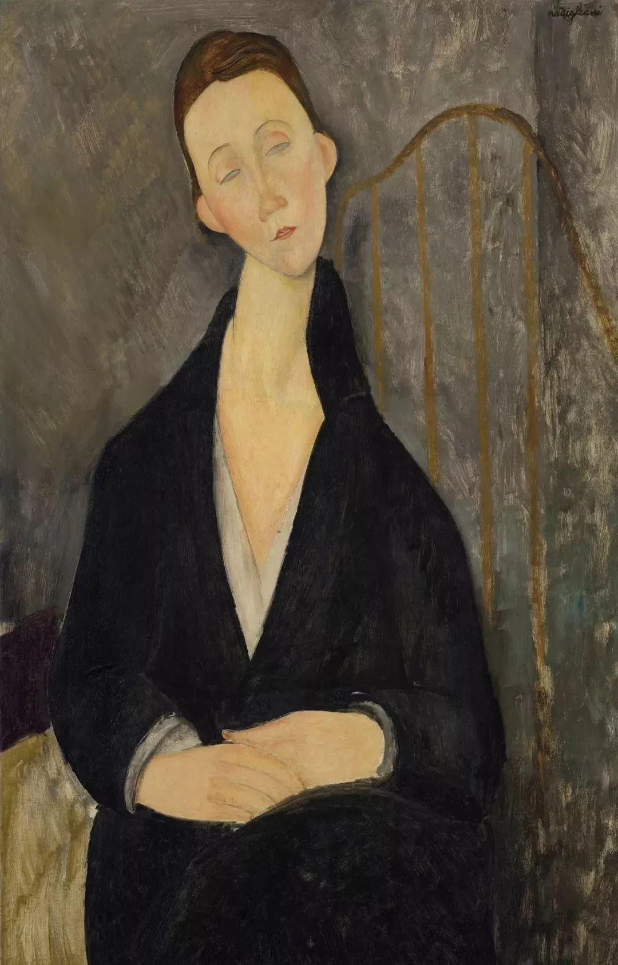
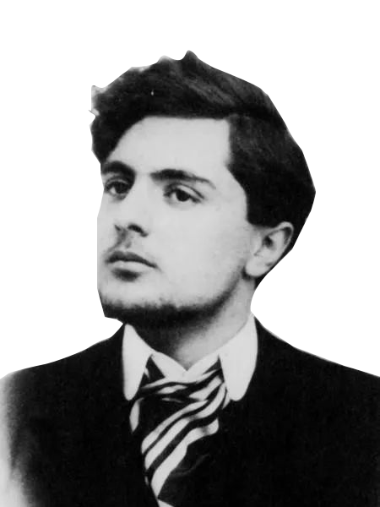
阿梅代奥·莫迪里阿尼
Amedeo Modigliani
意大利 1884年—1920年

Slide 10
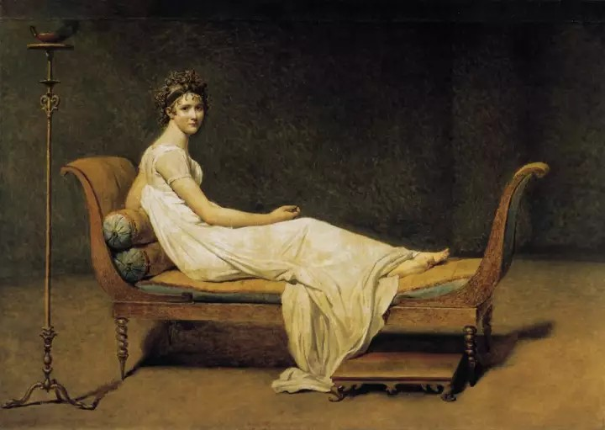
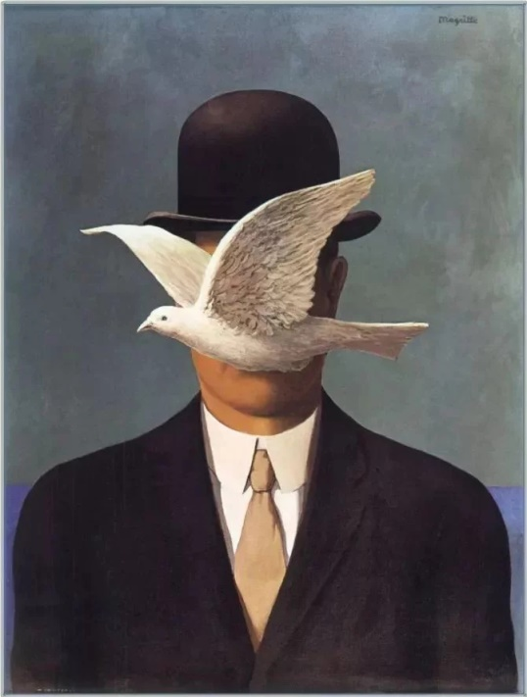
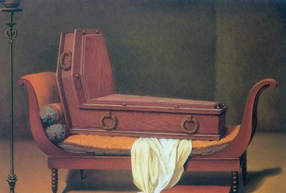
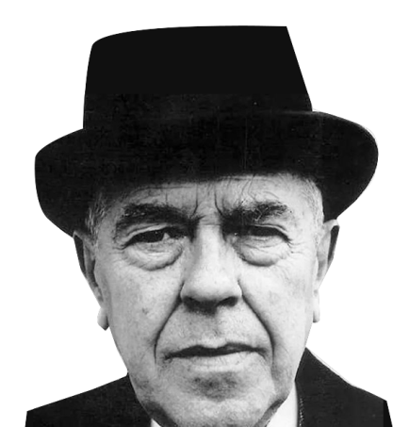
雷内·玛格丽特
René Magritte
比利时
1898-1967
超现实

Slide 11
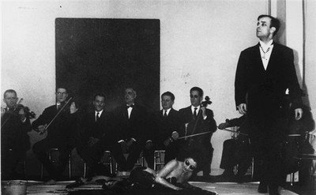
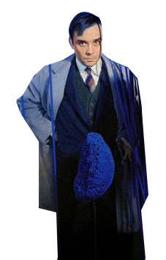
伊夫·克莱因
Yves Klein
法国 1928 ——1962
新现实主义艺术

Slide 12
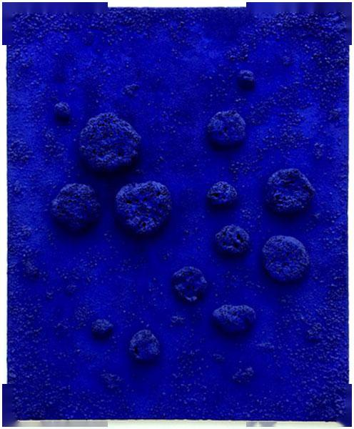
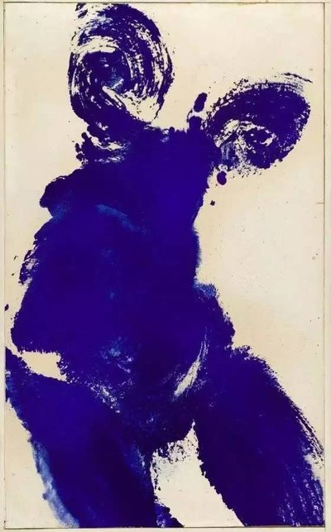
IKB
国际克莱因蓝International Klein Blue

Slide 13
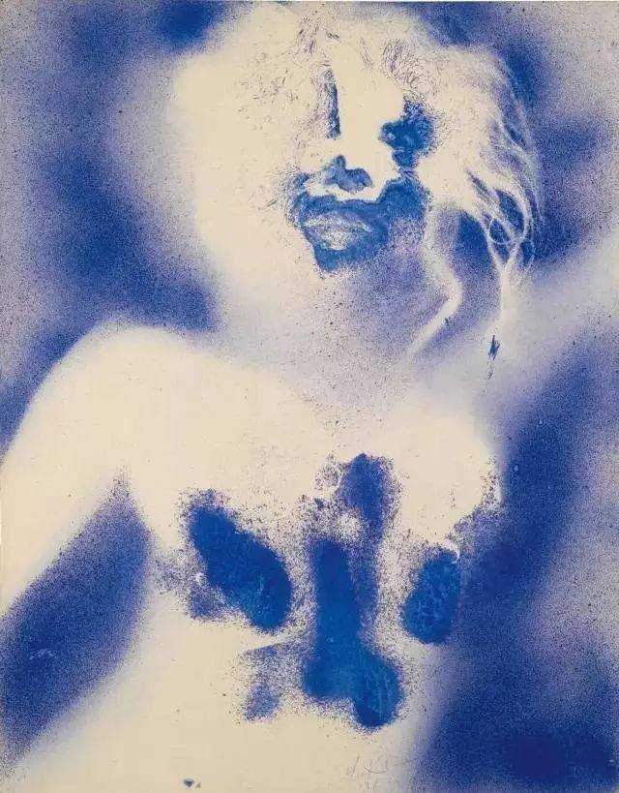
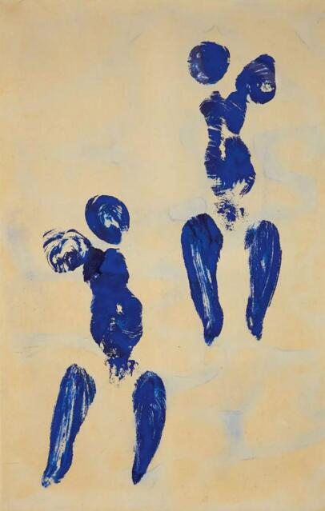

Slide 14
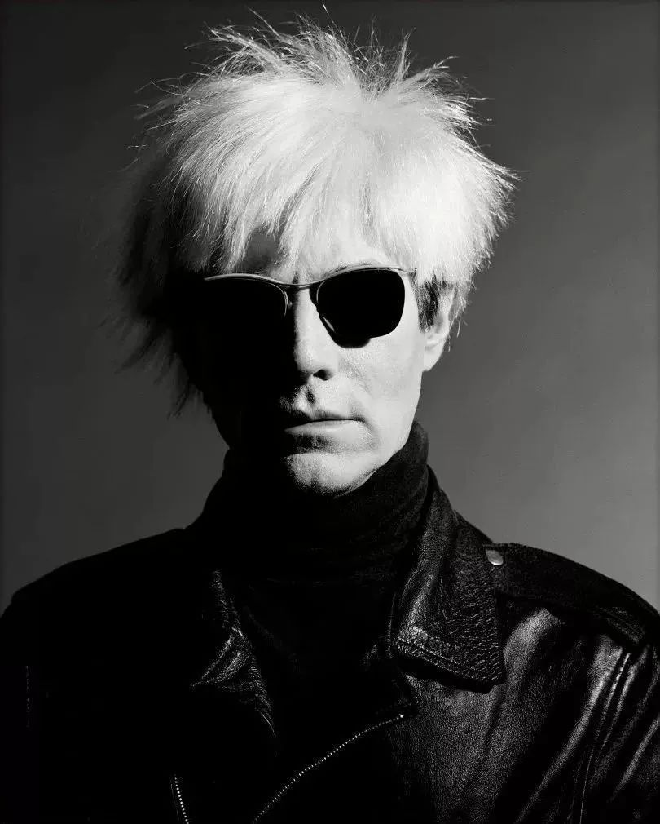
波普艺术
POP
波普艺术家/电影制片人/作家/摇滚乐作曲者/出版商/时尚设计师
安迪·沃霍尔
Andy Warhol
美国1928——1987

Slide 15
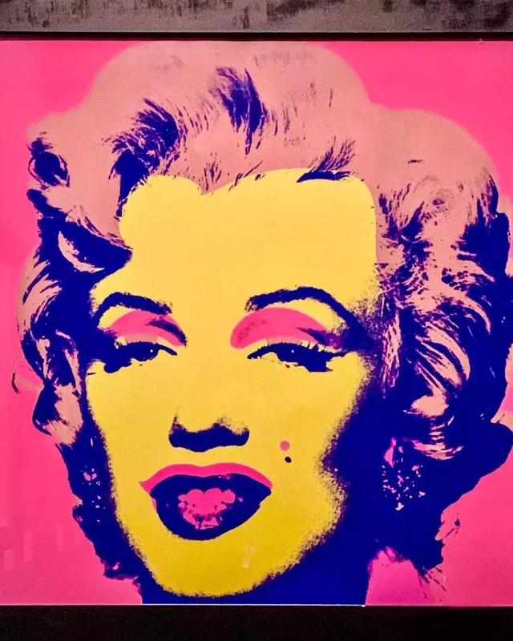
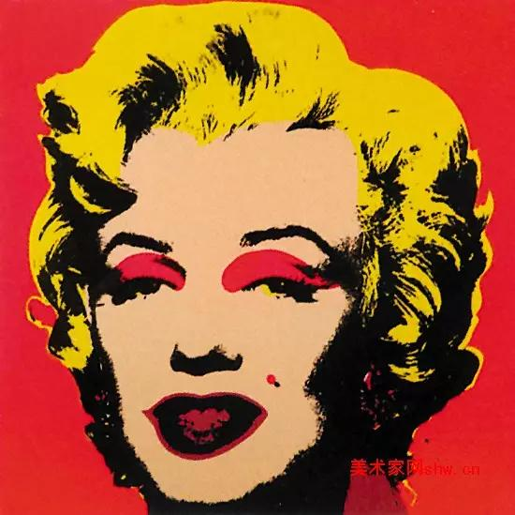

Slide 16
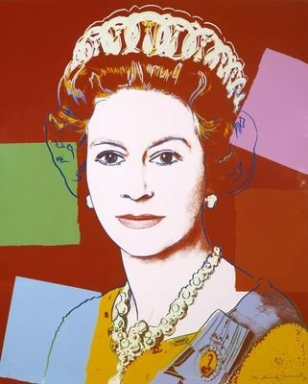
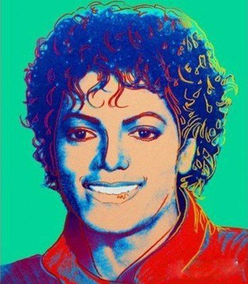

Slide 17
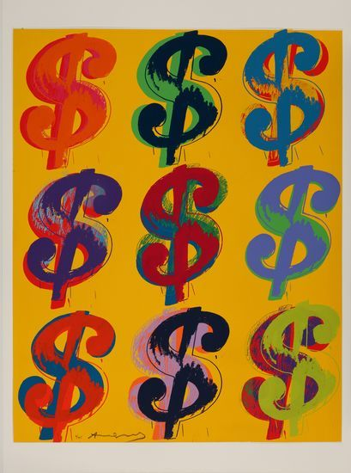

Slide 18
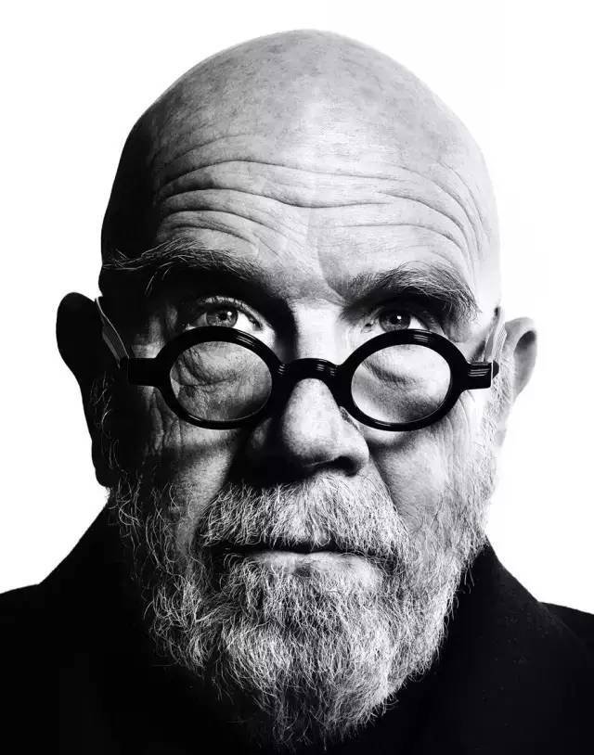
超写实主义
查克·克洛斯
Chuck" Close
1940——

Slide 19
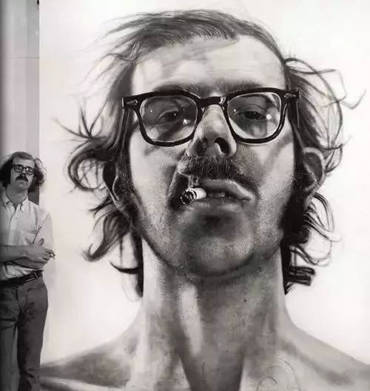

Slide 20
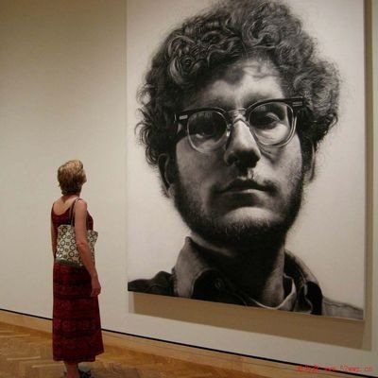

Slide 21
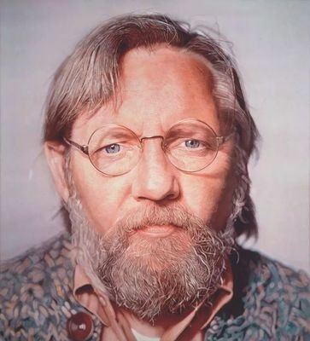

Slide 22
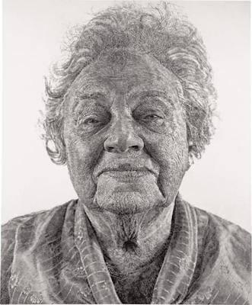
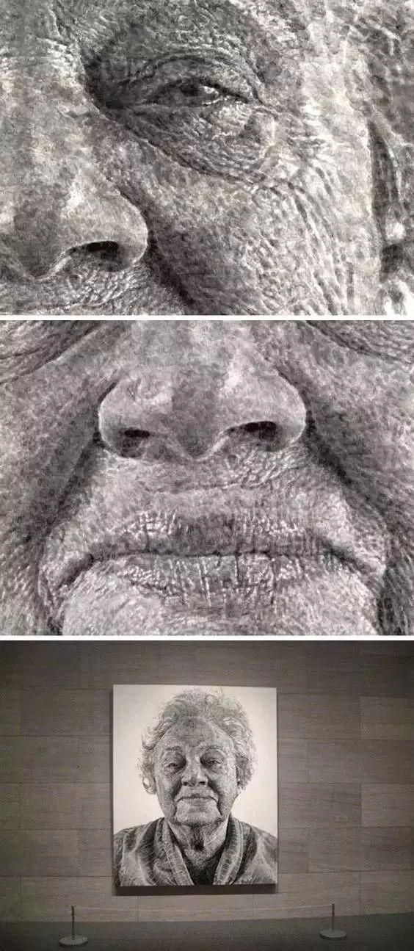

Slide 23
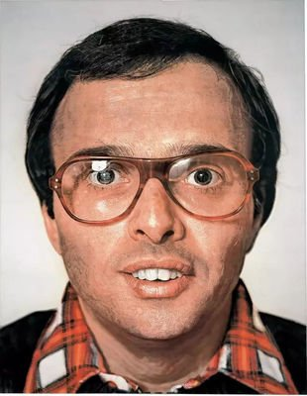

Slide 24
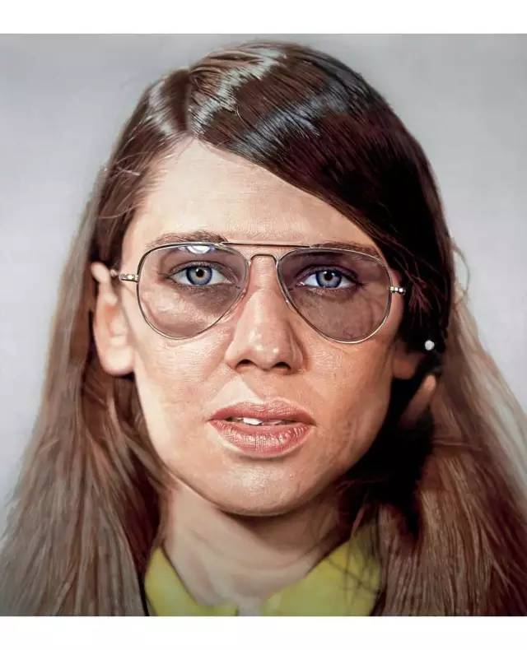

Slide 25
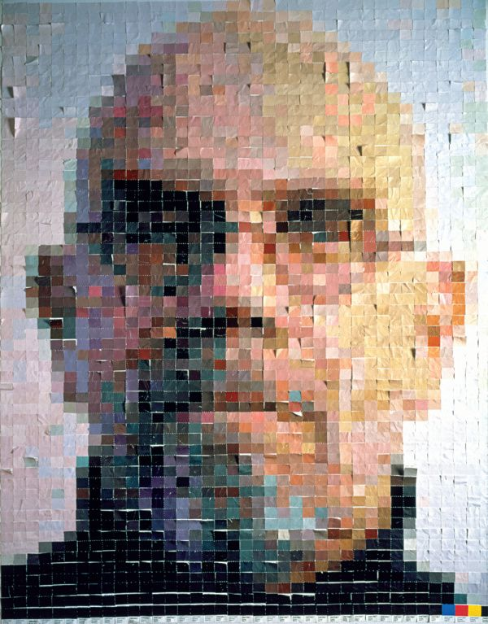
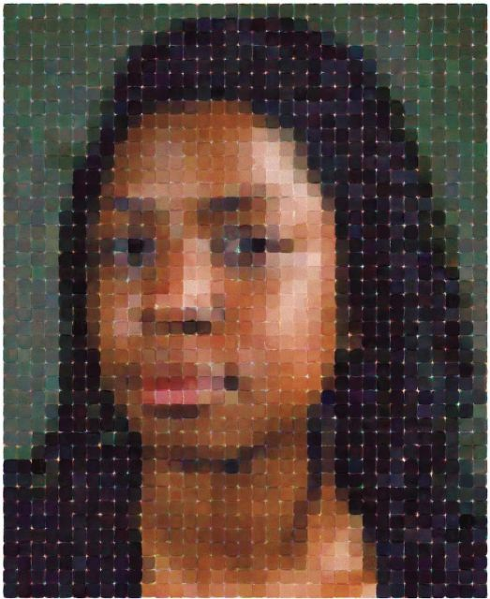

Slide 26
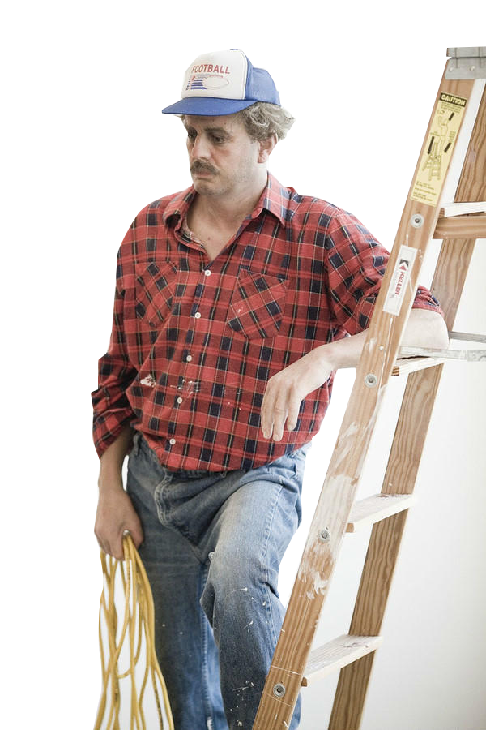
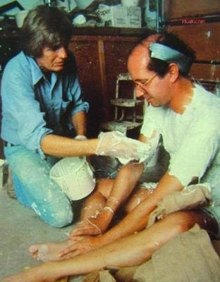
杜安·汉森
Duane Hanson
1925 - 1995

Slide 27
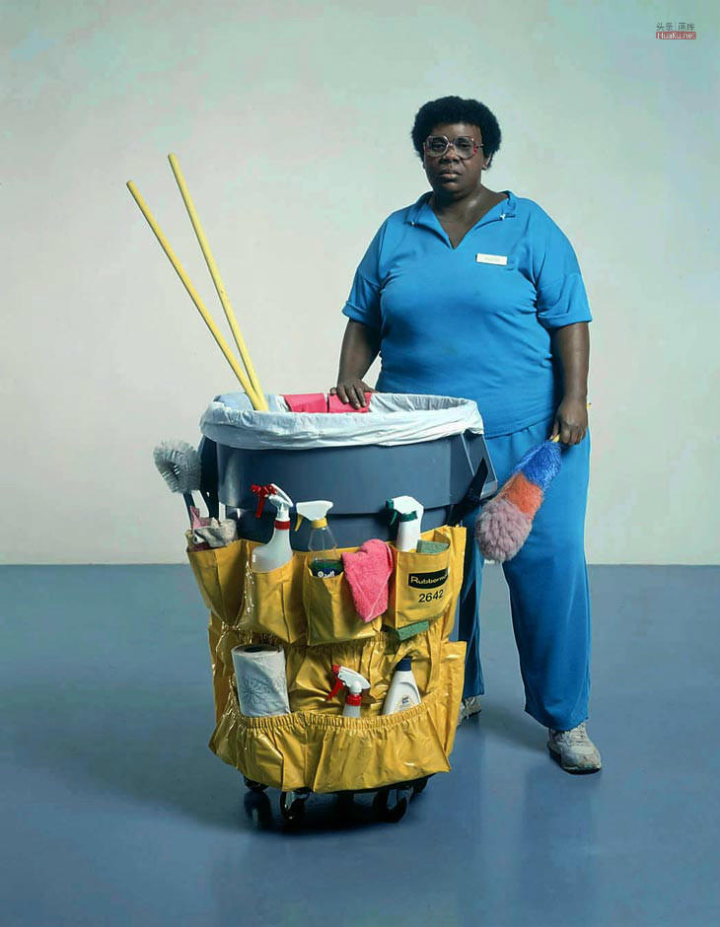

Slide 28
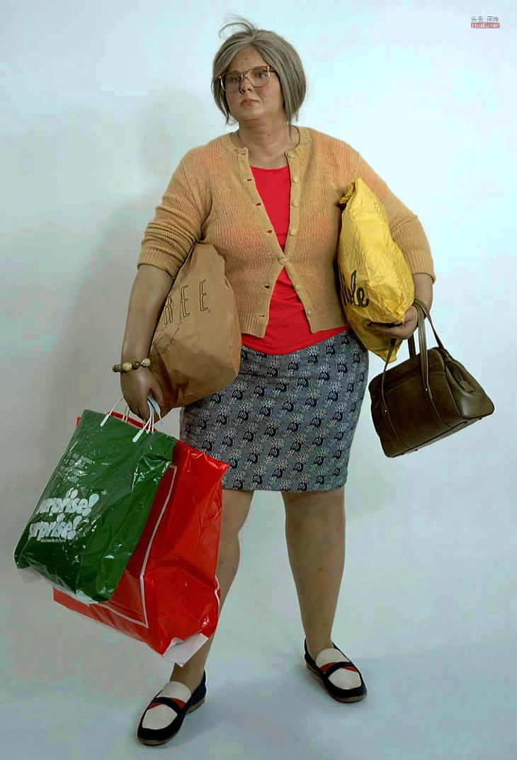

Slide 29
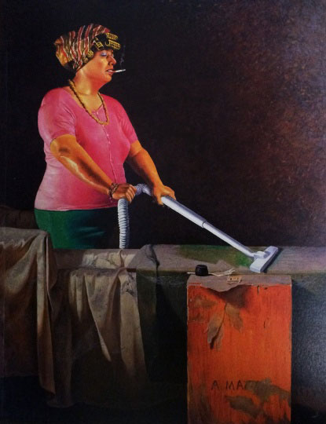

Slide 30


Slide 31


大地艺术
罗伯特·史密森
R·Smithson
美国
1938年—1973年

Slide 32


赵无极
Zao Wou-Ki
1921年——2013

Slide 33


Slide 34



Slide 35
“资产阶级，由于开拓了世界市场，是一切国家的生产和消费都成为了世界性的了。”“过去那种地方的和民族的自给自足和闭关自守状态，被各民族的各方面的互相往来和各方面的互相依赖所替代了。物质的生产是如此，精神的生产也是如此。各民族的精神产品成了公共的财产。民族的片面性和局限性日益成为不可能，于是由许多种民族的地方的文学艺术形成了一种世界性的文学艺术。”
引自《共产党宣言》

